Slide 1
Лекция 2. Управление памятью
Память является важнейшим ресурсом, требующим тщательного управления со стороны мультипрограммной операционной системы.
Функциями ОС по управлению памятью являются:
отображение адресов программы на конкретную область физической памяти
распределение памяти между конкурирующими процессами и защита адресных пространств процессов
выгрузка процессов на диск, когда в оперативной памяти недостаточно места для всех процессов
учет свободной и занятой памяти

Slide 2
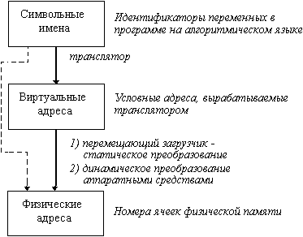
Лекция 2. Управление памятью
Одна из функций управления памятью является преобразование адресных пространств.
Адреса, с которыми имеет дело менеджер памяти, бывают логическими (виртуальные для систем с виртуальной памятью) и физическими
Пользовательская программа имеет дело с логическими адресами, которые являются результатом трансляции символьных имен программы
Логические адреса обычно образуются на этапе создания загрузочного модуля (компоновки программы)

Slide 3
Лекция 2. Управление памятью
Набор адресов, сгенерированный программой, называют логическим (виртуальным) адресным пространством, которому соответствует физическое адресное пространство.
Максимальный размер логического адресного пространства обычно определяется разрядностью процессора (например, 2**32) и обычно превышает размер физического адресного пространства
Связывание логического адреса, порожденного оператором программы, с физическим адресом должно быть осуществлено до начала выполнения оператора или в момент его выполнения
Обычно программа проходит нескольких шагов: текст на языке программирования, объектный модуль, загрузочный модуль, бинарный образ в памяти
В каждом конкретном случае адреса могут быть представлены различными способами Адреса в исходных текстах обычно символические. Компилятор связывает символические адреса с перемещаемыми адресами. Компоновщик связывают перемещаемые адреса с виртуальными адресами. Каждое связывание - отображение одного адресного пространства в другое

Slide 4
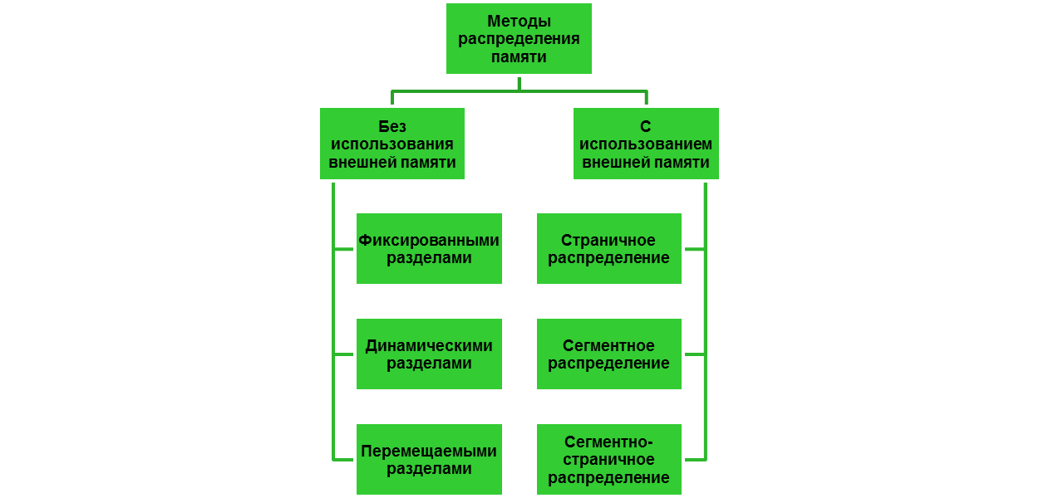
Лекция 2. Управление памятью
Алгоритмы распределения памяти

Slide 5
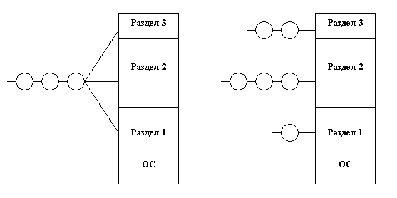
Лекция 2. Управление памятью
Схема с фиксированными разделами
Каждый раздел может иметь свою очередь или может существовать глобальная очередь для всех разделов
Эта схема была реализована в IBM OS/360 (MFT) и в DEC RSX-11
Подсистема управления памятью оценивает размер программы
Выбирает подходящий раздел, производит загрузку программы и настройку адресов

Slide 6
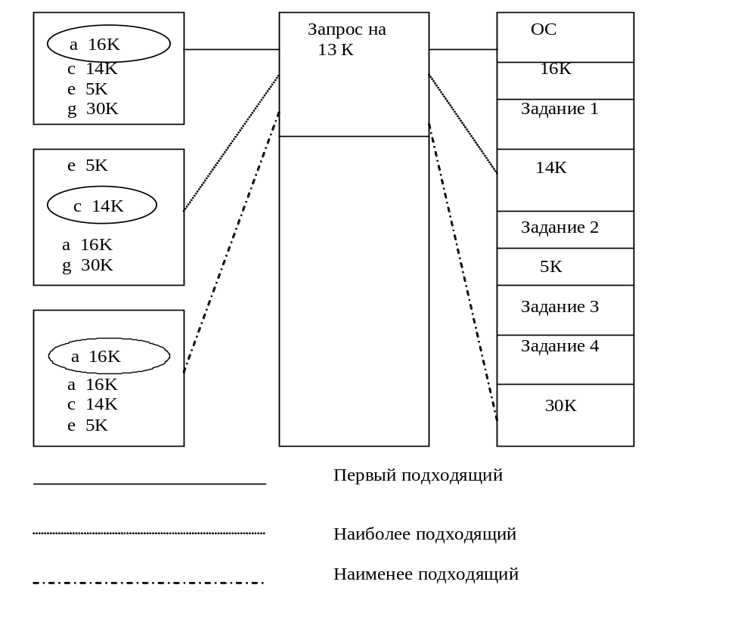
Лекция 2. Управление памятью
Стратегии размещения информации в оперативной памяти.
Стратегия НАИБОЛЕЕ подходящего;
Стратегия ПЕРВОГО подходящего;
Стратегия НАИМЕНЕЕ подходящего.

Slide 7
Лекция 2. Управление памятью
Очевидным недостатком схемы является то, что число одновременно выполняемых процессов ограничено числом разделов.
Другим существенным недостатком является то, что предлагаемая схема сильно страдает от внутренней фрагментации, потери памяти, не используемой ни одним процессом
Фрагментация возникает потому, что процесс не полностью занимает выделенный ему раздел или вследствие не использования некоторых разделов, которые слишком малы для выполняемых пользовательских программ

Slide 8
Лекция 2. Управление памятью
Частный случай схемы с фиксированными разделами используется в работе менеджера памяти однозадачной ОС
В памяти размещается один пользовательский процесс
Остается определить, где располагается пользовательская программа по отношению к ОС - сверху, снизу или посередине
При этом часть ОС может располагаться в ROM (read-only-memory) (например, BIOS, драйверы устройств)
Главный фактор, влияющий на это решение - расположение вектора прерываний, который обычно локализован в нижней части памяти, поэтому ОС также размещают в нижней
Примером такой организации может служить ОС MS-DOS
Чтобы пользовательская программа не портила код ОС, требуется защита ОС, которая может быть организована при помощи одного граничного регистра, содержащего адрес границы ОС

Slide 9
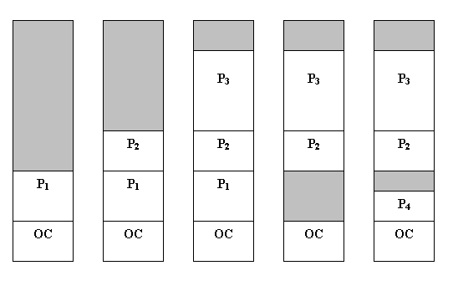
Лекция 2. Управление памятью
Распределение памяти разделами переменной величины
По истечении некоторого времени память представляет собой набор занятых и свободных участков
Смежные свободные участки могут быть объединены в один.
Связывание адресов может быть на этапах загрузки и выполнения
Типовой цикл работы менеджера:
анализ запроса на выделение свободного участка (раздела);
выборка его среди имеющихся в соответствие с одной из стратегий
загрузка процесса в выбранный раздел
внесение изменений в таблицы свободных и занятых областей

Slide 10
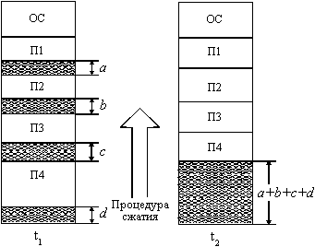
Лекция 2. Управление памятью
Перемещаемые разделы

Slide 11
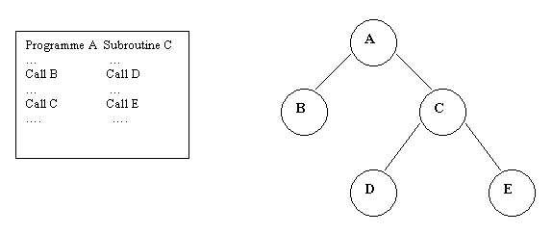
Лекция 2. Управление памятью
Распределение памяти с использованием дискового пространства
Давно существует проблема размещения в памяти программ, размер которых превышает размер доступной ОП
Один из вариантов ее решения - организация структур с перекрытием (оверлеями)
Предполагалось активное участие программиста в процессе сегментации и загрузки программы
Позже было предложено переложить решение проблемы на компьютер
Одним из основных усовершенствований архитектуры стало появление виртуальной памяти (virtual memory). Впервые была реализована в 1959 г. на компьютере Атлас, разработанном в Манчестерском университете

Slide 12
Лекция 2. Управление памятью
Виртуальная память - это совокупность программно-аппаратных средств, позволяющих пользователям писать программы, размер которых превосходит имеющуюся оперативную память; для этого виртуальная память решает следующие задачи:
размещает данные в запоминающих устройствах разного типа, например, часть программы в оперативной памяти, а часть на диске;
перемещает по мере необходимости данные между запоминающими устройствами разного типа, например, подгружает нужную часть программы с диска в оперативную память;
преобразует виртуальные адреса в физические.
Все эти действия выполняются автоматически, без участия программиста, то есть механизм виртуальной памяти является прозрачным по отношению к пользователю.

Slide 13
Лекция 2. Управление памятью
Виртуальная память позволяет адресовать пространство, гораздо большее, чем емкость физической памяти конкретной вычислительной машины
В соответствии с принципом локальности для реальных программ обычно нет необходимости в помещении их в физическую память целиком
Возможность выполнения программы, находящейся в памяти лишь частично, обеспечивает ряд преимуществ
Программа не ограничена размером ОП; упрощается разработка программ, поскольку можно задействовать большие виртуальные пространства, не заботясь о размере используемой памяти
Возможность частичного помещения программы (процесса) в память и гибкого перераспределения памяти между программами позволяет разместить в памяти больше программ, что увеличивает загрузку процессора и пропускную способность системы
Объем ввода-вывода для выгрузки части программы на диск может быть меньше, чем при свопинге, и поэтому каждая программа будет работать быстрее

Slide 14
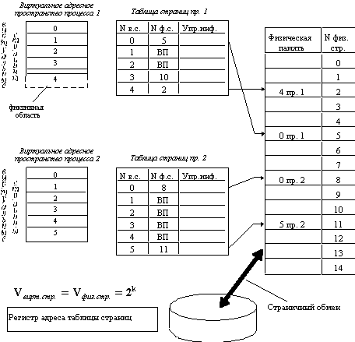
Лекция 2. Управление памятью
Страничное распределение памяти
В наиболее простом и наиболее часто используемом случае страничной ВП она (и ОП) представляются состоящими из наборов блоков или страниц одинакового размера
Виртуальные адреса делятся на страницы (page)
Соответствующие единицы в ОП образуют страничные кадры (page frames)
В целом, система поддержки страничной ВП памяти называется пейджингом (paging)
Передача данных между памятью и диском всегда осуществляется целыми страницами

Slide 15
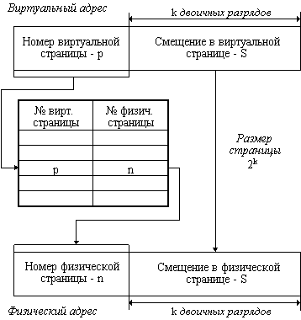
Лекция 2. Управление памятью
Выполняемый процесс обращается по виртуальному адресу
v = (p, s)
Механизм отображения ищет номер страницы p в таблице отображения и определяет, что эта страница находится в страничном кадре n, формируя реальный адрес из n и s
Отображение должно происходить корректно даже в сложных случаях
ОС поддерживает одну или несколько (при наличии нескольких сегментов памяти) таблиц страниц для каждого процесса
При использовании одной таблицы страниц для ссылки на нее обычно используется специальный регистр
При переключении процессов диспетчер должен найти его таблицу страниц, указатель на которую, таким образом, входит в контекст процесса

Slide 16
Лекция 2. Управление памятью
Сегментное распределение памяти
При страничной организации виртуальное адресное пространство процесса делится механически на равные части. Это не позволяет дифференцировать способы доступа к разным частям программы (сегментам).
С точки зрения пользователя ВП процесса представляется обычно не как линейный массив байтов, а как набор сегментов переменного размера (данные, код, стек)
Сегментация - схема управления памятью, поддерживающая этот взгляд пользователя
Сегменты содержат процедуры, массивы, стек или скалярные величины, но обычно не содержат информацию смешанного типа
Логическое адресное пространство представляет собой набор сегментов
У каждого сегмента имеются имя (номер), размер и другие параметры (уровень привилегий, разрешенные виды обращений, флаги присутствия)
Пользователь специфицирует каждый адрес двумя значениями: номером сегмента и смещением
Это отличается от схемы пэйджинга, где пользователь задает только один адрес, который разбивается аппаратурой на номер страницы и смещение прозрачным для программиста образом

Slide 17
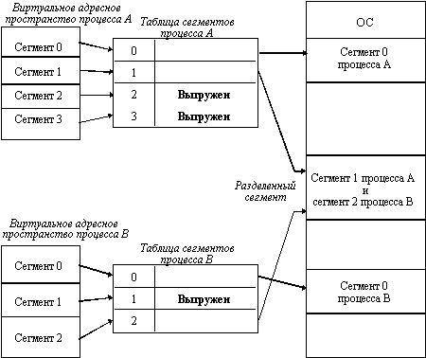
Лекция 2. Управление памятью
Каждому сегменту соответствует линейная последовательность адресов от 0 до максимума
Различные сегменты могут иметь разные длины, которые могут меняться динамически (например, сегмент стека)
В элементе таблицы сегментов, помимо физического адреса начала сегмента (если виртуальный сегмент содержится в основной памяти), содержится размер сегмента
Если размер смещения в виртуальном адресе выходит за пределы размера сегмента, возникает прерывание

Slide 18
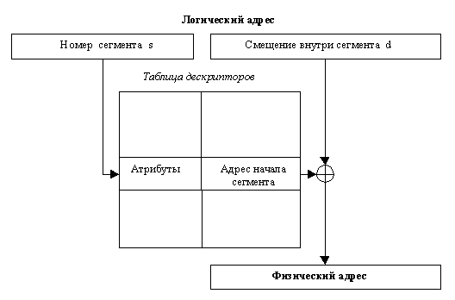
Лекция 2. Управление памятью
Аппаратная поддержка сегментов относительно слабо распространена (главным образом, на процессорах архитектуры Intel)
Характеризуется довольно медленной загрузкой селекторов в сегментные регистры, выполняемой при каждом переключении контекста и при каждом переходе между разными сегментами

Slide 19
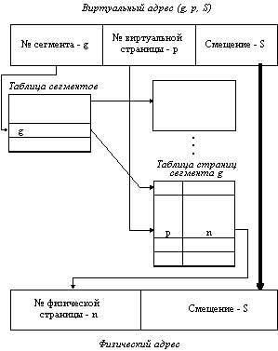
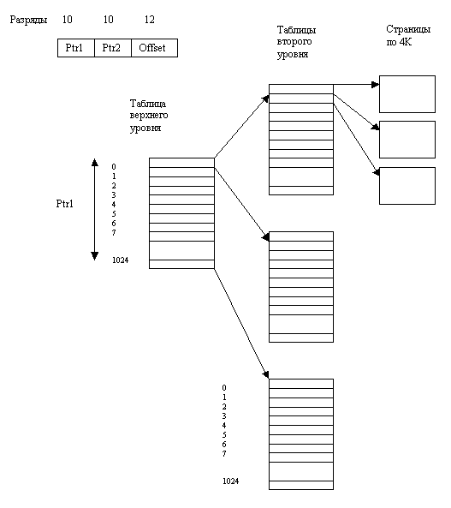
Лекция 2. Управление памятью
Сегментно-страничное распределение памяти
Таблица страниц

Slide 20
Лекция 2. Управление памятью
Алгоритмы замещения страниц
В большинстве компьютеров имеются простейшие аппаратные средства, позволяющие собирать некоторую статистику обращений к памяти
Два специальных флага на каждый элемент таблицы страниц
Флаг обращения (R) автоматически устанавливается, когда происходит любое обращение к странице
Флаг изменения (M) устанавливается, если производится запись в страницу
Чтобы использовать эти возможности, ОС должна периодически сбрасывать эти флаги
Существует большое число разнообразных алгоритмов замещения страниц
Они делятся на локальные и глобальные
Локальные алгоритмы распределяют фиксированное или динамически настраиваемое число страниц для каждого процесса
Когда процессу требуется новая страница в ОП, система удаляет из ОП одну из его страниц, а не из страниц других процессов
Глобальные алгоритмы замещения выбирают для замещения физическую страницу независимо от того, какому процессу она принадлежит

Slide 21
Лекция 2. Управление памятью
Алгоритм Opt
Идеальный алгоритм заключается в том, что бы выгружать ту страницу, которая будет запрошена позже всех.
Алгоритм FIFO
Каждой странице присваивается временная метка
Реализуется путем создания очереди страниц, в конец которой страницы попадают при загрузке в ОП, а из начала берутся, когда требуется освободить память
Для замещения выбирается старейшая страница
Стратегия с достаточной вероятностью может приводить к замещению активно используемых страниц, например, страниц текстового процессора
При замещении активных страниц все работает корректно, но немедленно происходит page fault
Интуитивно ясно, что чем больше страничных кадров имеет память, тем реже будут иметь место страничные нарушения
Удивительно, но это не всегда так
Как установил Биледи, некоторые последовательности обращений к страницам в действительности приводят к увеличению числа страничных нарушений при увеличении кадров, выделенных процессу
Это явление носит название аномалии FIFO

Slide 22
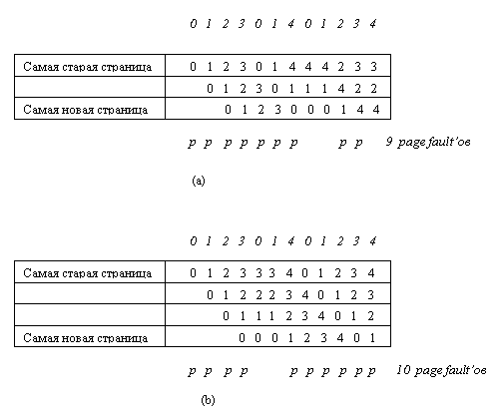
Лекция 2. Управление памятью
Аномалия Биледи
При выборе стратегии FIFO для строки обращений к памяти 012301401234 три кадра (9 faults) оказываются лучше чем 4 кадра (10 faults)
Аномалию FIFO следует считать курьезом, иллюстрирующим сложность ОС, где интуитивный подход не всегда приемлем

Slide 23
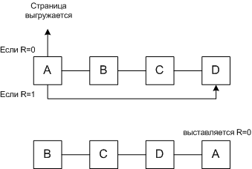
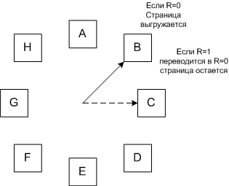
Лекция 2. Управление памятью
Алгоритм "вторая попытка"
Подобен FIFO, но если R=1, то страница переводится в конец очереди, если R=0, то страница выгружается.
В этом случае активно используемая страница не покинет ОП, но каждый раз происходит перемещение страницы.
Алгоритм “часы"
Позволяет не перестраивать очередь. Активные страницы остаются в памяти.

Slide 24
Лекция 2. Управление памятью
Алгоритм LRU
Нужно иметь связанный список всех страниц в памяти, в начале которого будут часто используемые страницы
Список должен обновляться при каждой обращении;
64-битный регистр, значение которого увеличивается на 1 после выполнения каждой инструкции
В таблице страниц - поле, в которое заносится значение регистра при каждом обращении к странице
При возникновении page fault выгружается страница с наименьшим значением этого поля
Алгоритм LFU
Выталкивается та страница, которая наименее интенсивно используется или обращения к которой наименее часты.
Подобный подход опять-таки кажется интуитивно оправданным, однако в то же время велика вероятность того, что удаляемая страница будет выбрана нерационально. Например, наименее интенсивно используемой может оказаться та страница, которую только что переписали в основную память и к которой успели обратиться только один раз, в то время как к другим страницам
могли уже обращаться более одного раза.

Slide 25
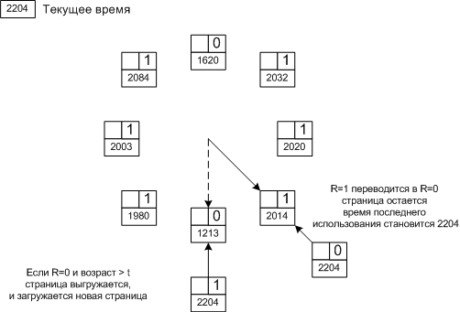
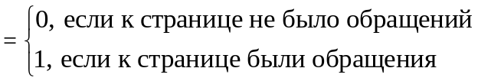
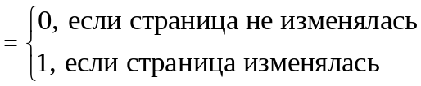
Алгоритм NUR
Основан на алгоритме «Часы».
R
M
Группа 1 | обращений не было | модификаций не было
Группа 2 | обращений не было | модификация была
Группа 3 | обращения были | модификаций не было
Группа 4 | обращения были | модификация была

